Slide 1
AMENAGEMENT DE L'ESPACE RECREATIF DE KAMBEHE 2
Début des activités après mesurage
Première vision de la partie plate ne comportant pas des escaliers
Les activités ont pour objectif de relier la première partie ou sera érigé le premier paillote aux différentes axes d'entrée et de sortie de l'espace récréatif ainsi que tous le contour de l'espace.

Slide 2
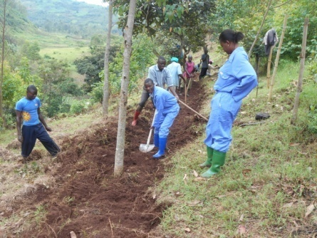
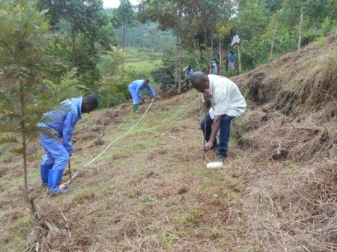
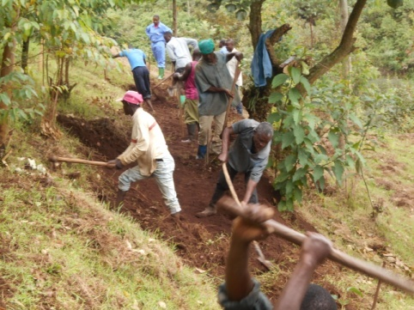
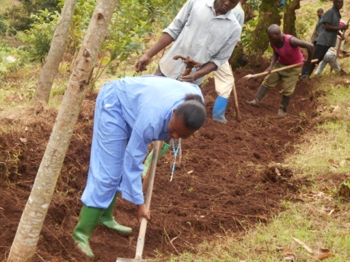
Lors du lancement des activités de traçage de la route au site récréatif de Kambehe 2 dont la première allée de 2m de largeur et 80m de longueur
DSCN8361
La prise des mesure avant l'aménagement du terrain pour nous facilités d'avoir une idée générale sur le plan a utilisé avant le lancement des activités
DSCN8370
En pleine activité d'aménagement de l'espace récréatif de Kambehe 2 dont nos premières ressources sont 10 hommes qui vont nous permettre de bien aménager le terrain
DSCN8365
La démonstration du modèle a suivre pour aménager le terrain et la prise de conscience de tout un chacun de ce qui lui attend et ce qu'il est appelé de faire tout au long de travaux d'aménagement.
DSCN8362

Slide 3
Pour bien rendre les activités opérationnelles nous précédons a la démonstration
Démonstration du plan
La mise en pratique de la démonstration
Pour se rassurer de ce qui doit se faire sur le terrain, nous avons procédés en second lieu a la démonstration après la prise des mesures dans le but d'éviter beaucoup d'erreurs lors de la réalisation des activités d'aménagement du terrain.

Slide 4
Pour la préparation de la semis du soja avec le groupe de Mamans
Les TRD avec le groupe de Mamans au champ du Foyer de Paix Grands Lacs
Groupe des Mamans seulement
Lors de la préparation des activités de semis du soja en saison culturale B, les TDR ont pris part aux activités pour faciliter les travaux et éviter a ce que les essences de grevillea ne soient pas déracinées et faire ainsi le regarnissage (remplacement des endroits vides).

Slide 5
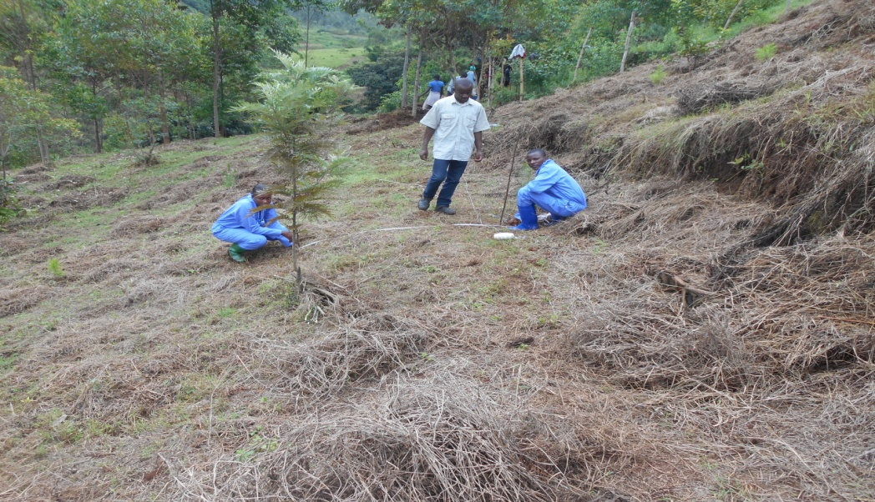
Travaux de piquetage
Piquetage de la première ligne d'entrée au site récréatif.
Ces travaux ont durée trois jours après la prise des toutes les mesures de part et d'autres.
Cette première ligne est dune longueur de 170m et comportera au total 10 escaliers aux deux endroits ayant une inclinaison de plus de 90 degré et divise l'espace en deux parties égales.
La photographie des escaliers sera transmis la semaine prochaine lors du finissage de la première ligne qui nous permettra d'entamer d'autres lignes pour liaison.
La mesure et le plan du second ligne seront présentés dans le rapport de la semaine prochaine

